Slide 1
ACT. 3: MÉTODOS DE INVESTIGACIÓN DE USUARIO
Participantes: Participantes: Participantes: Beatriz Cobos, Loreto Quiroga, Rodrigo Villanueva, Yaritza Pinto, Félix Bravo
20 de Julio de 2021

Slide 2
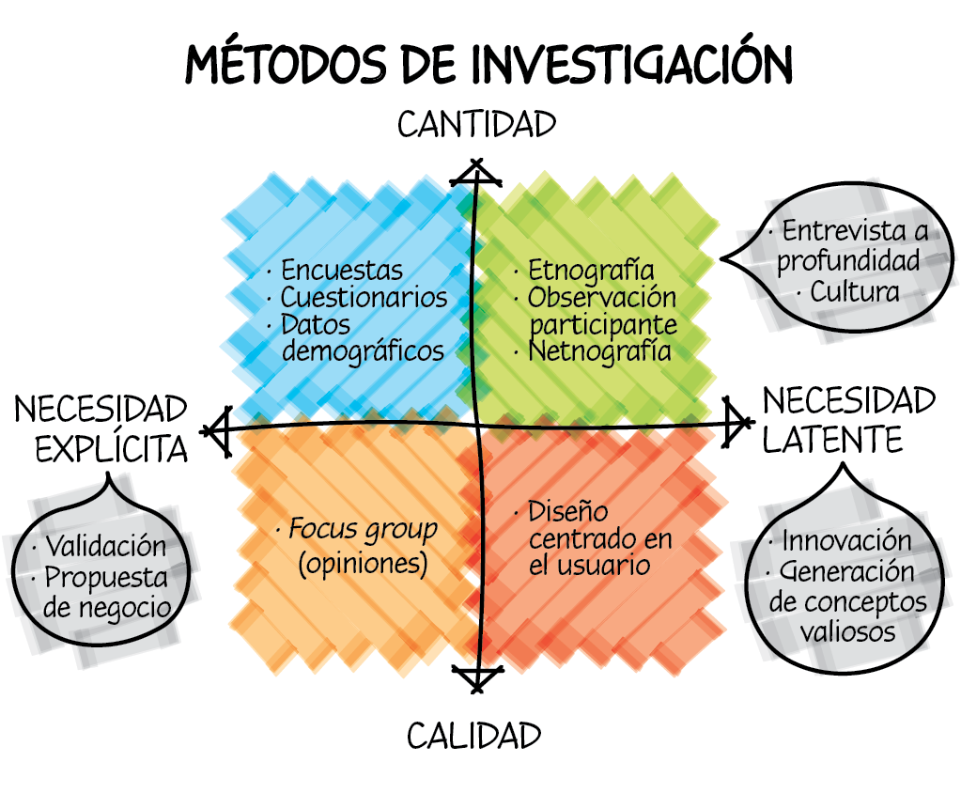
IMAGEN CONCEPTUAL

Slide 3
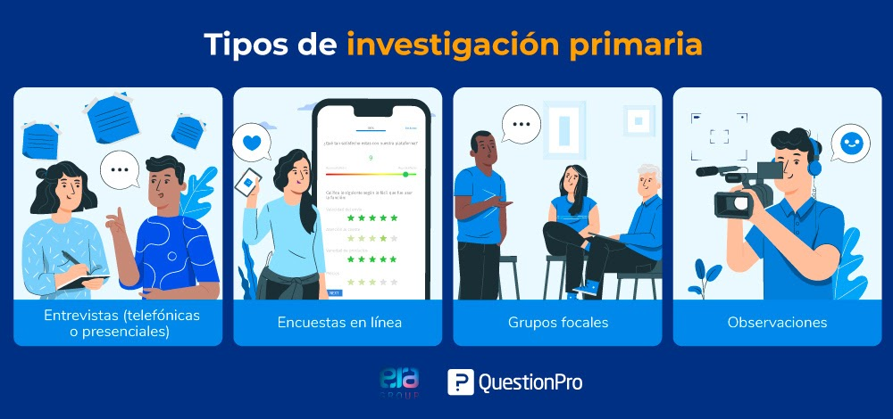
Tipos de investigación: Primaria
Primaria: Consiste en recopilar información de manera directa con el usuario/cliente

Slide 4

Tipos de investigación: Secundaria
Secundaria: Consiste en analizar, recopilar y estructurar investigaciones previas realizadas por terceras personas o/y organizaciones

Slide 5
¿Cuales son los métodos de investigación de usuario?
Cualitativos: es un método que recopila datos utilizando métodos conversacionales en los que los participantes responden preguntas abiertas.
Cuantitativos: es un método estructurado de recopilación y análisis de información que se obtiene a través de diversas fuentes. Este proceso se lleva a cabo con el uso de herramientas estadísticas y matemáticas con el propósito de cuantificar el problema de investigación.
La diferencia fundamental entre ambas metodologías es que la cuantitativa estudia la asociación o relación entre variables cuantificadas y la cualitativa lo hace en contextos estructurales y situacionales.

Slide 6
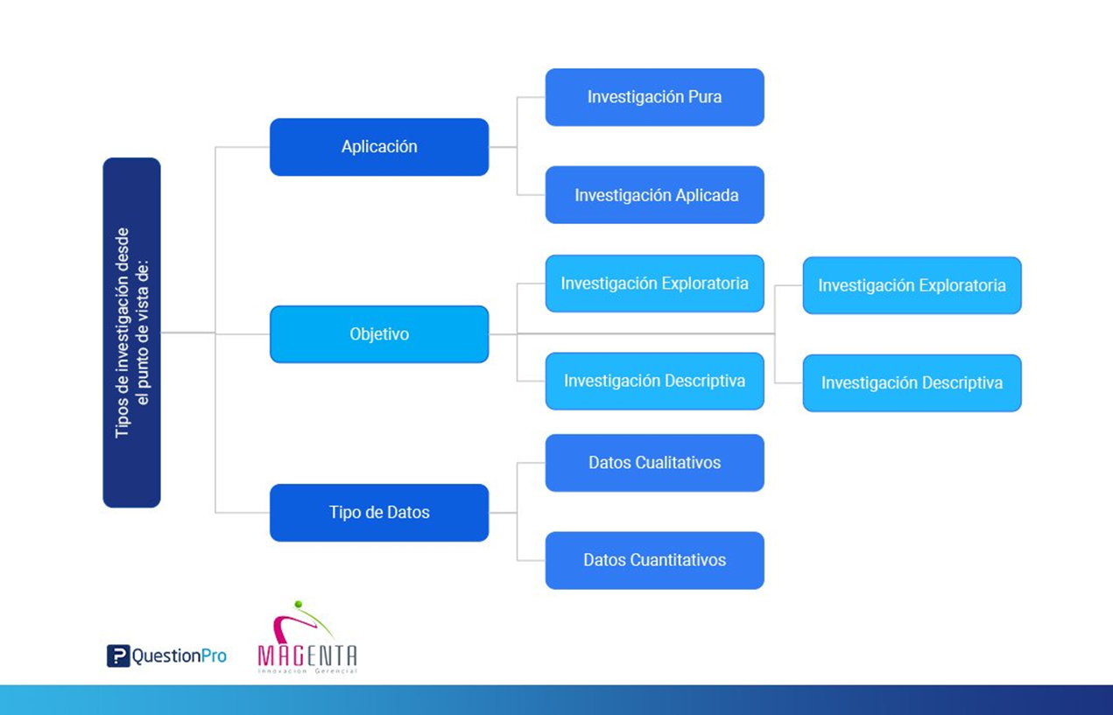
¿Como se organizan?

Slide 7
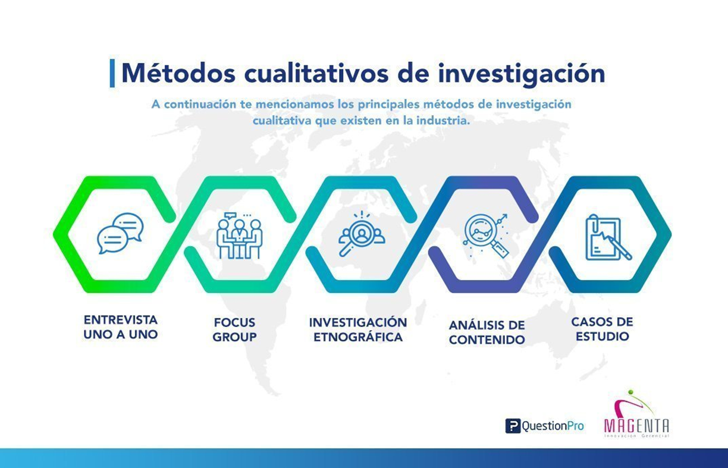
¿Cuales son los mas usados?

